Slide 1
Localização de câncer de pulmão com Redes Neurais
LUCAS SCARLATO ASTUR – 7º Semestre Eng. Da Computação

Slide 2
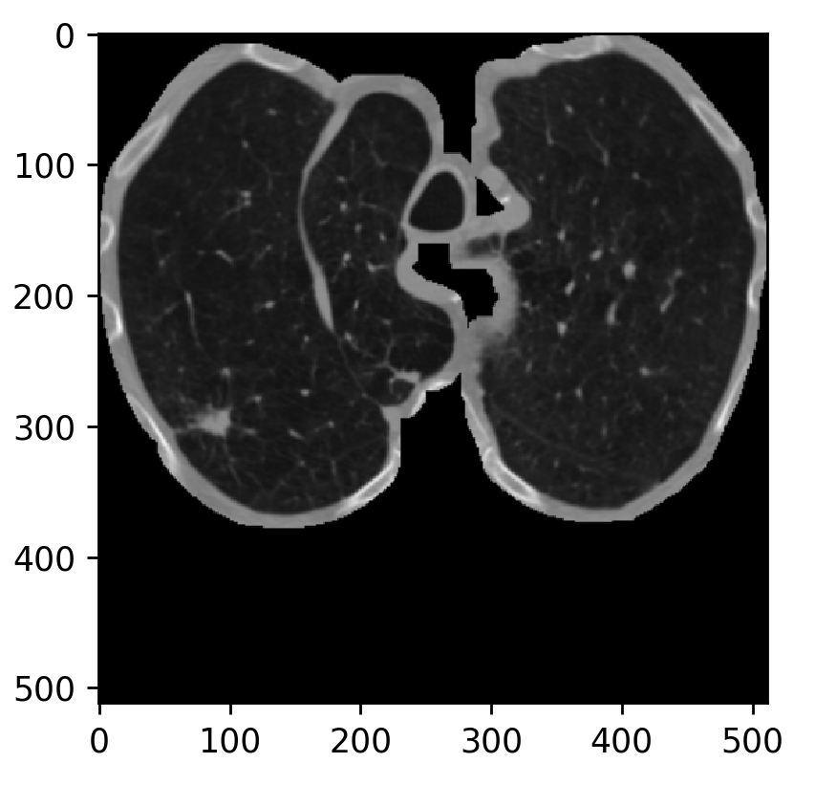
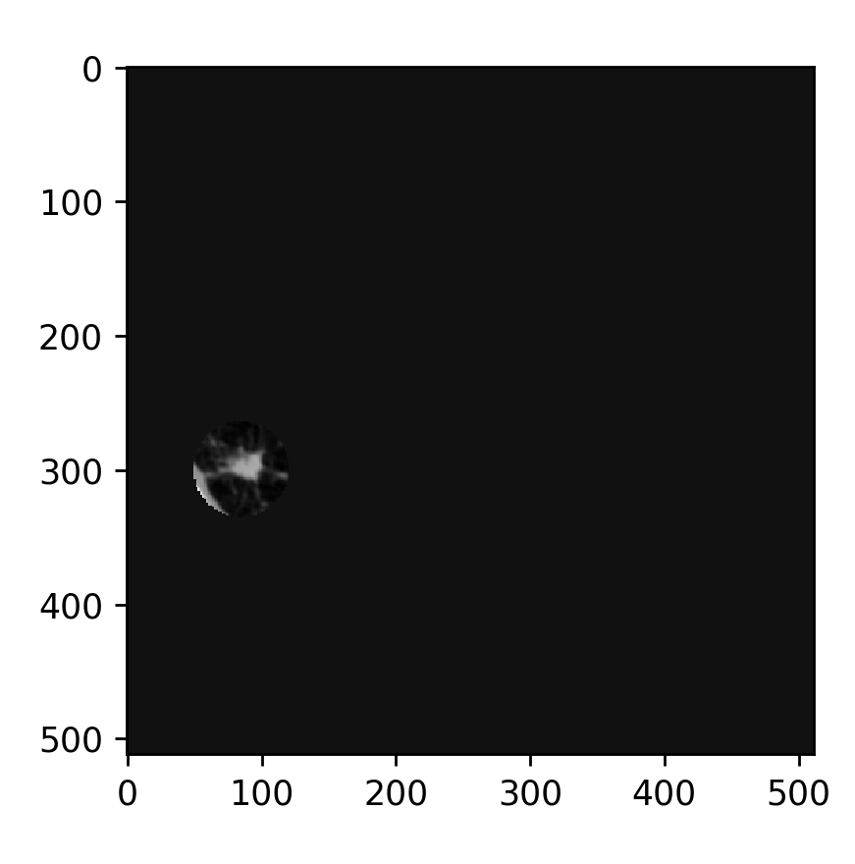
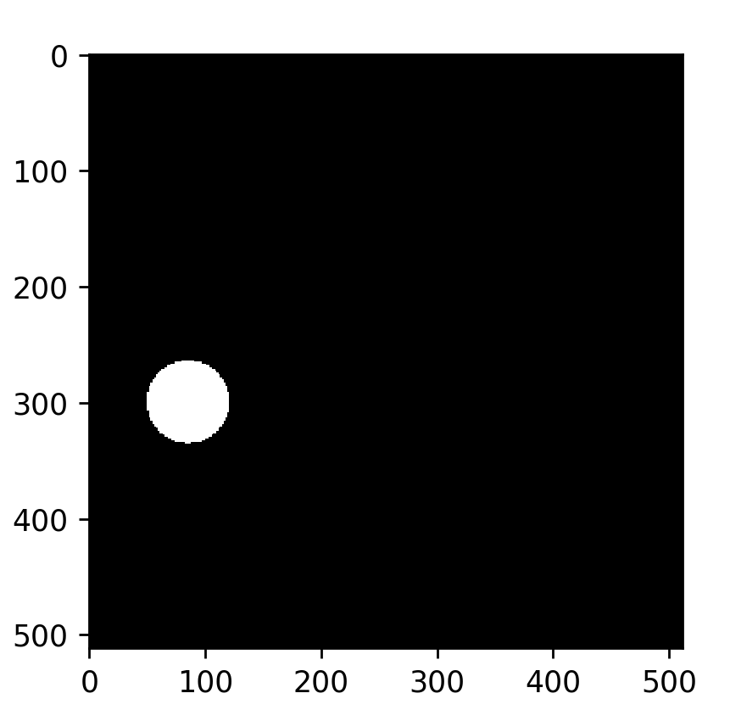
O Problema
Localizar nódulos cancerígenos em tomografias de pulmão
Prever onde está o nódulo

Slide 3
Processando as Imagens

Slide 4
Coord z (slice) | Coord x | Coord y | Diametro (mm)
-298,38 | -175,31 | -128,69 | 5,65
103,12 | -211,45 | -227,82 | 4,22
69,63 | -140,94 | 836,37 | 18,37

Slide 5
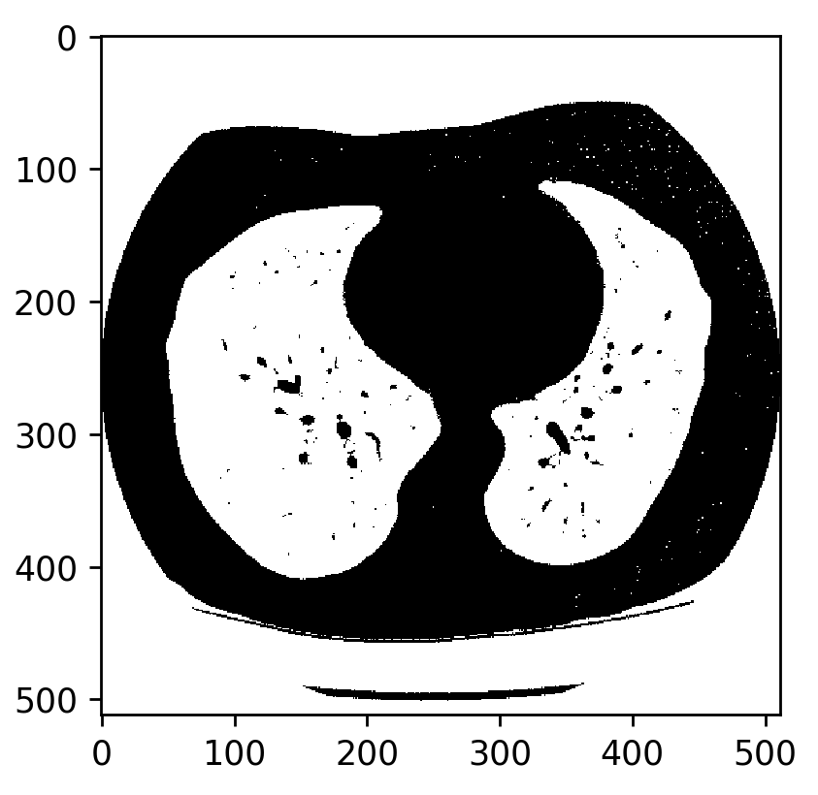
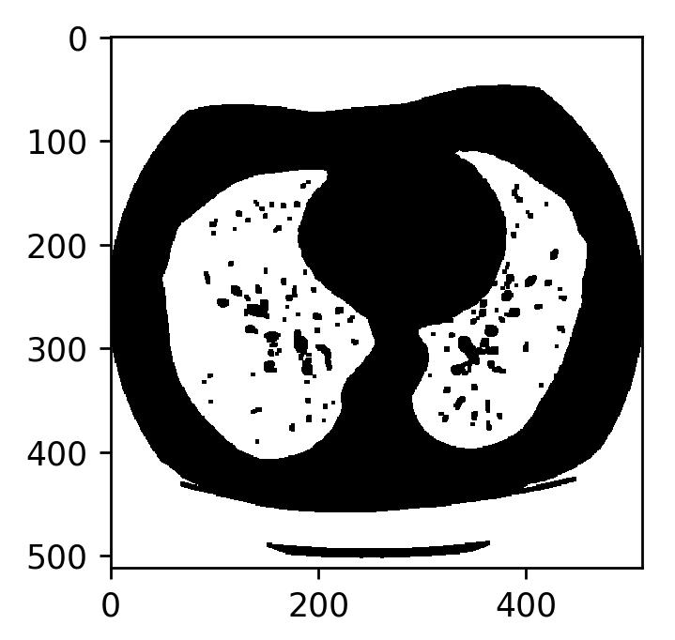
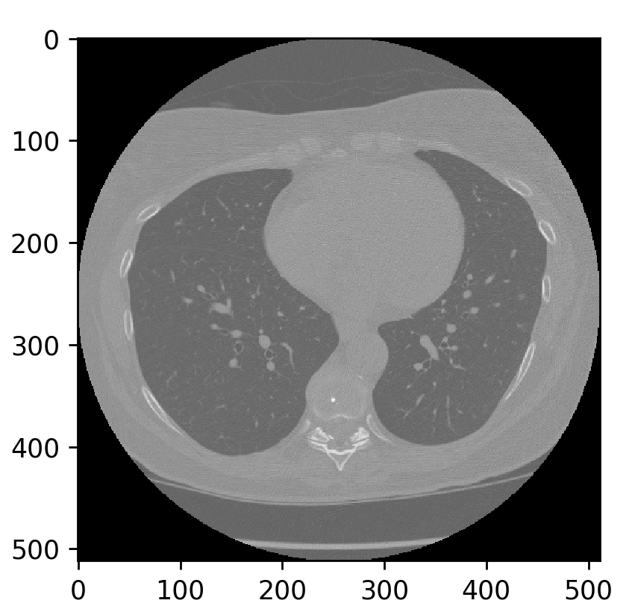
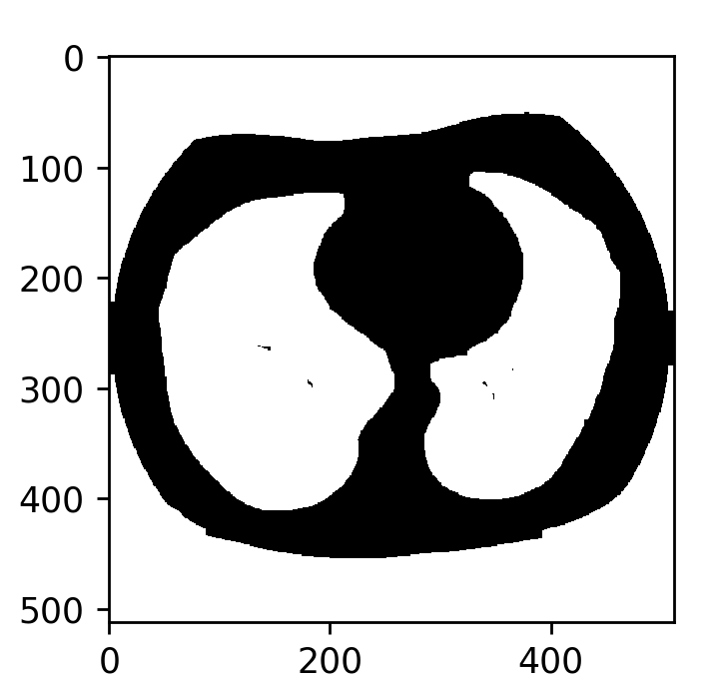
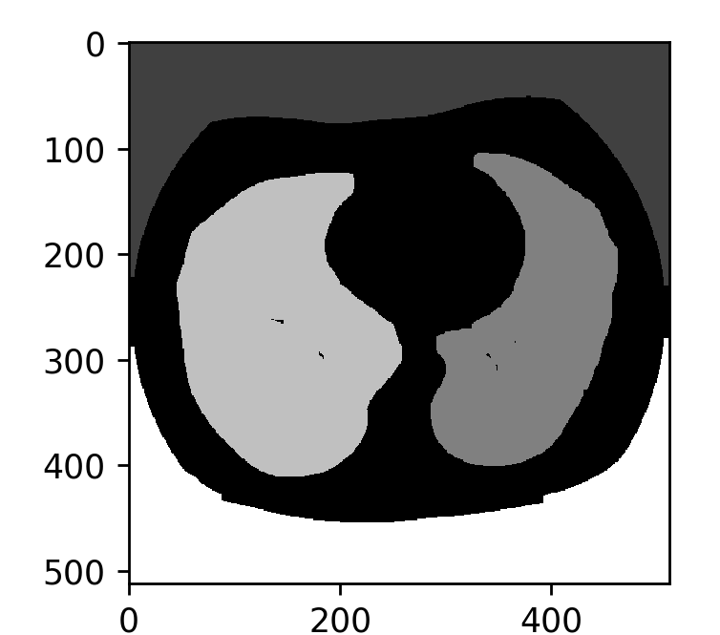
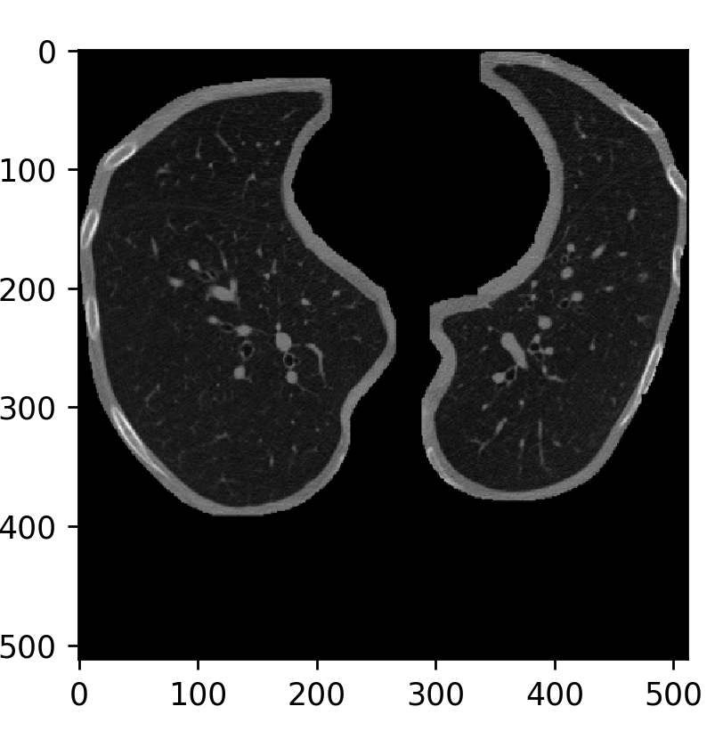
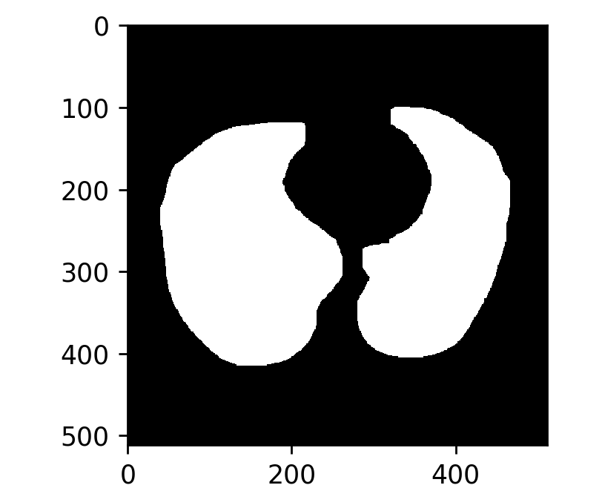

Slide 6
O Problema
Supervisionado – informações da coordenada e tamanho do nó por slice
Ideia de solução – redes neurais com camadas convolucionais

Slide 7
Topologia de rede

Slide 8
512x512x1
512x512x8
256x256x16
Convolucional2D f=8 k =(4,4) s=1
Convolucional2D f=16 k =(4,4) s=1
Convolucional2D f=8 k =(4,4) s=1
Convolucional2D f=16 k =(4,4) s=1
CONV 3
CONV 2
Input
MaxPooling2D size=(2x2)
Convolucional2D f=32 k =(4,4) s=1
Convolucional2D f=32 k =(4,4) s=1
MaxPooling2D size=(2x2)
Convolucional2D f=128 k =(4,4) s=1
64x64x64
128x128x32
32x32x128
Convolucional2D f=64 k =(4,4) s=1
Convolucional2D f=128 k =(4,4) s=1
Convolucional2D f=64 k =(4,4) s=1
CONV 5
CONV 4
MaxPooling2D size=(2x2)
MaxPooling2D size=(2x2)

Slide 9
CONV 6
CONV 7
Convolucional2D f=64 k =(4,4) s=1
64x64x64
128x128x32
Merge (
Upsampling CONV 6,
CONV 3
)
32x32x128
Convolucional2D f=64 k =(4,4) s=1
Merge (
Upsampling CONV 7,
CONV 2
)
Merge (
Upsampling CONV 5,
CONV 4
)
Convolucional2D f=32 k =(4,4) s=1
Convolucional2D f=32k =(4,4) s=1
CONV 8
Convolucional2D f=16 k =(4,4) s=1
Convolucional2D f=16 k =(4,4) s=1
512x512x1
CONV 10
512x512x8
CONV 9
256x256x16
Convolucional2D f=1 k =(1,1) s=1, ativação sigmoide
Merge (
Upsampling CONV 8,
CONV 1
)
Convolucional2D f=8 k =(4,4) s=1
Convolucional2D f=8 k =(4,4) s=1

Slide 10
Resultados

Slide 11
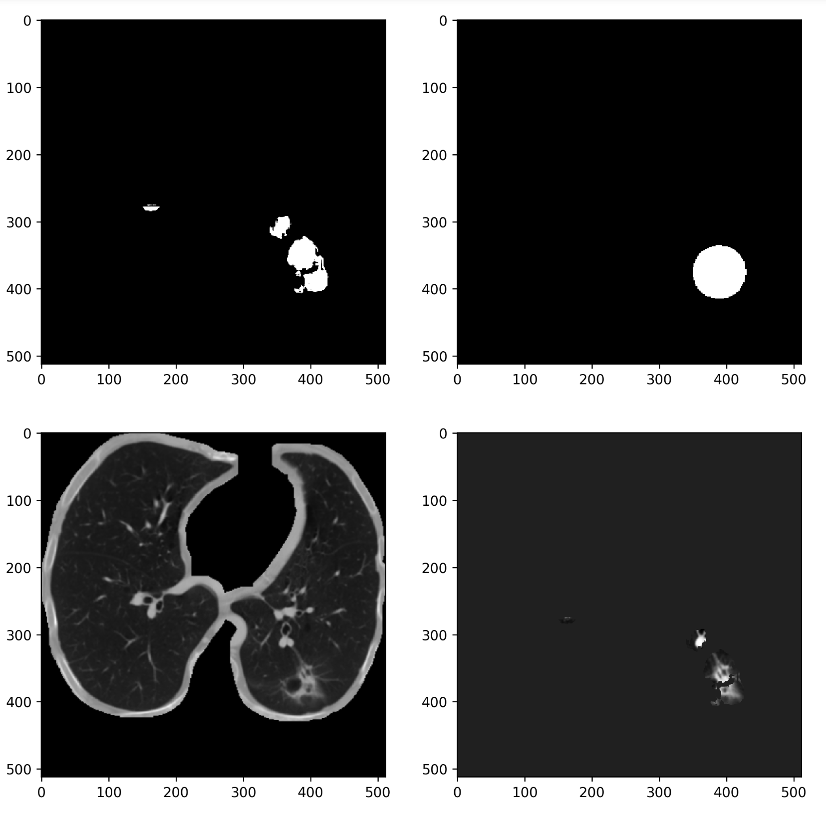

Slide 12
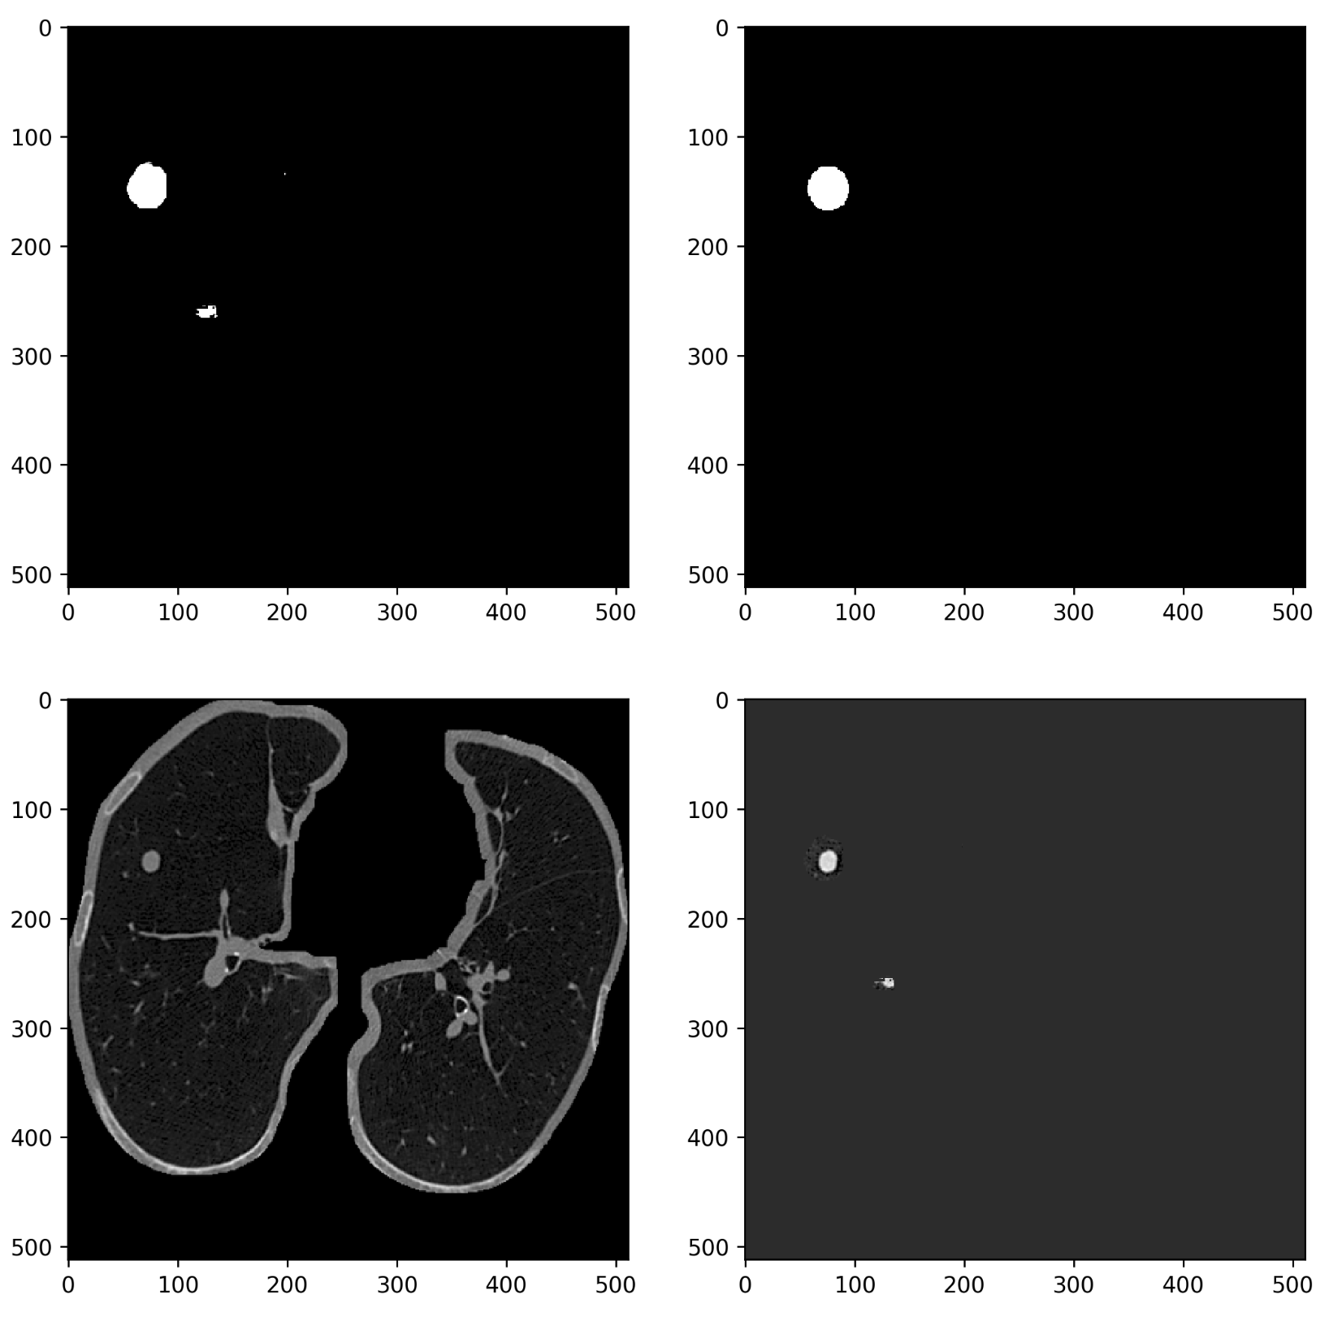

Slide 13
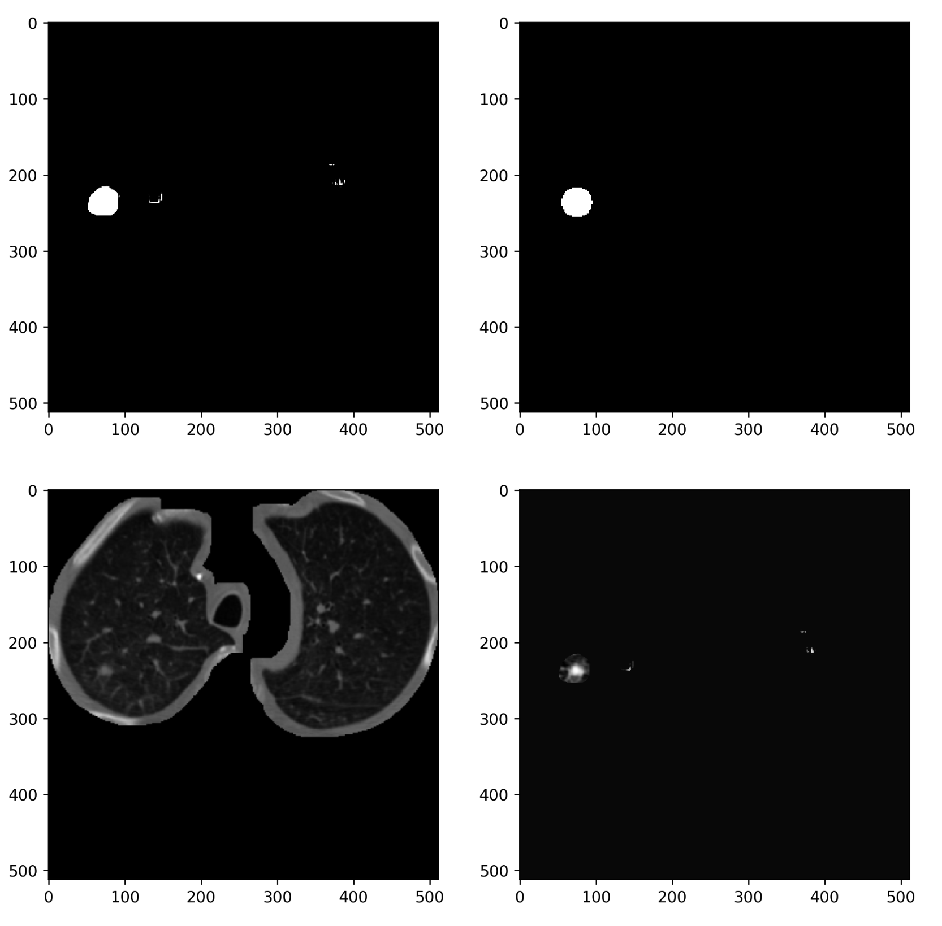

Slide 14
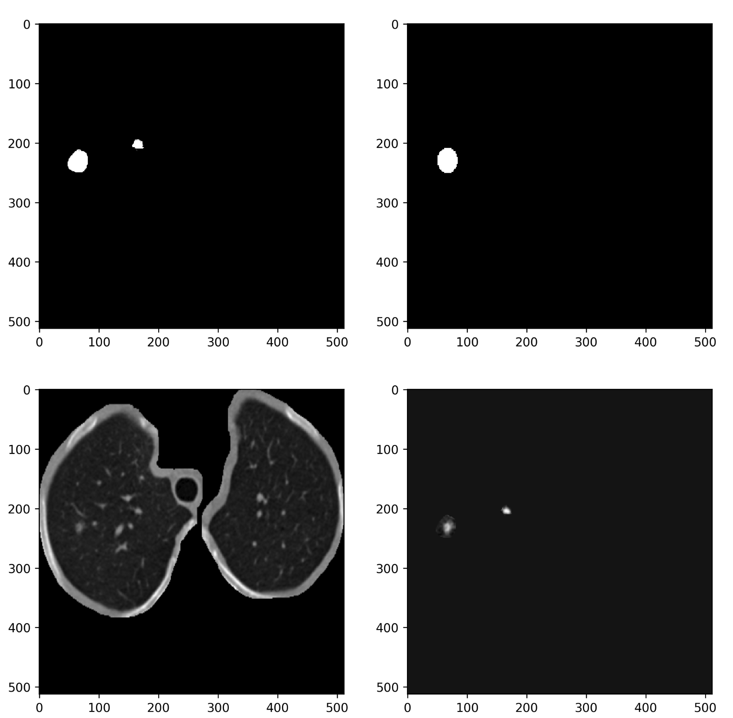

Slide 15
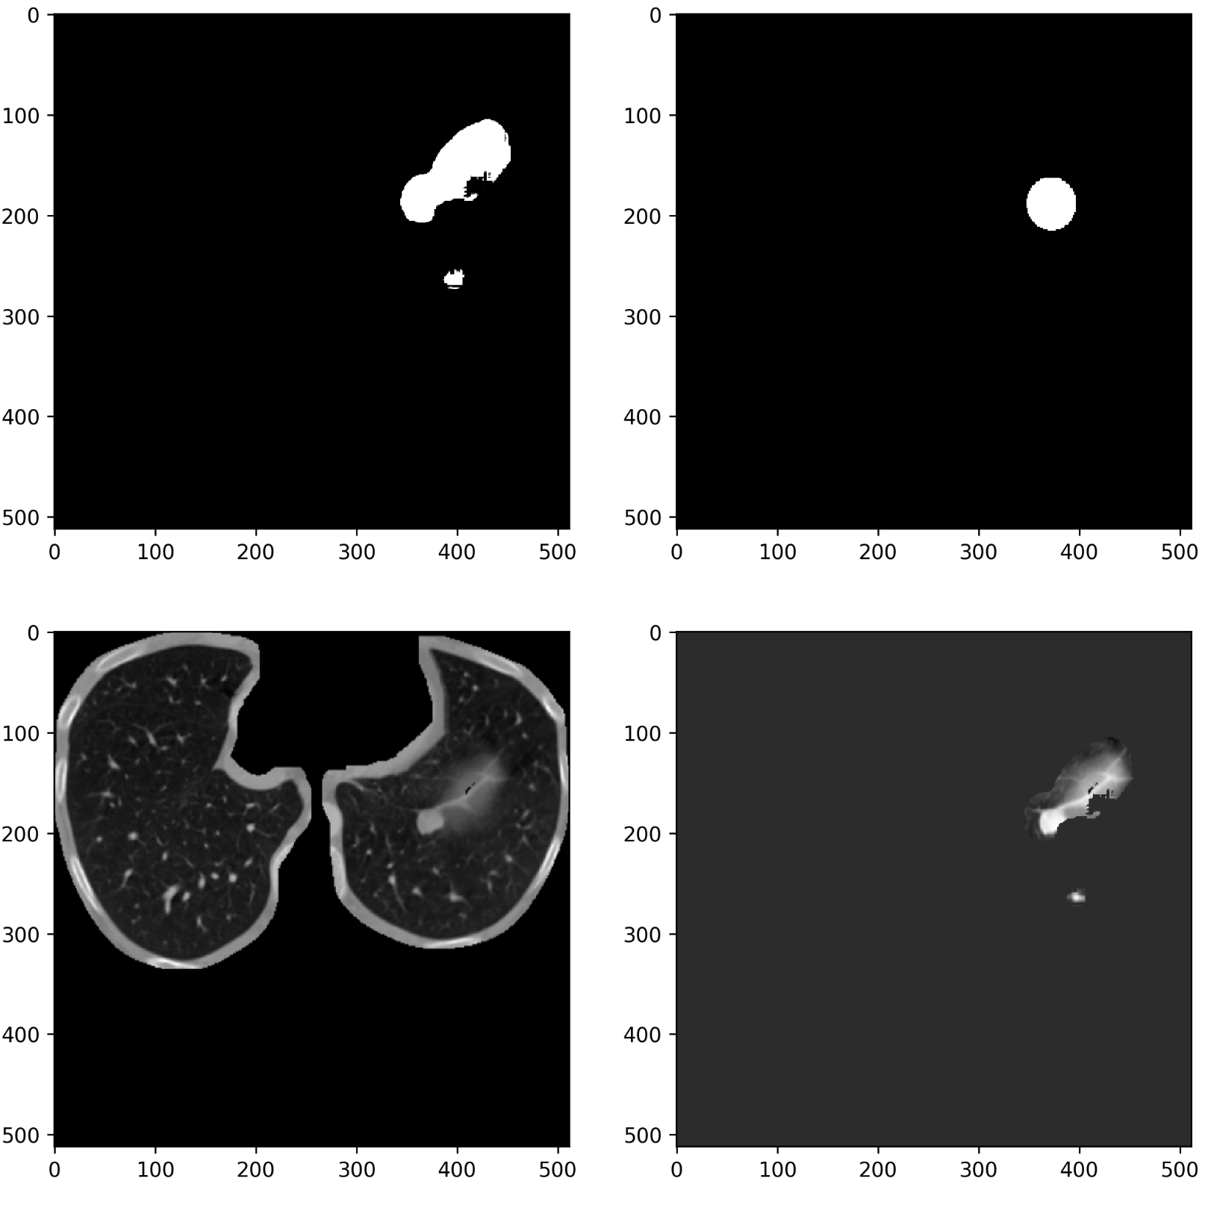

Slide 16
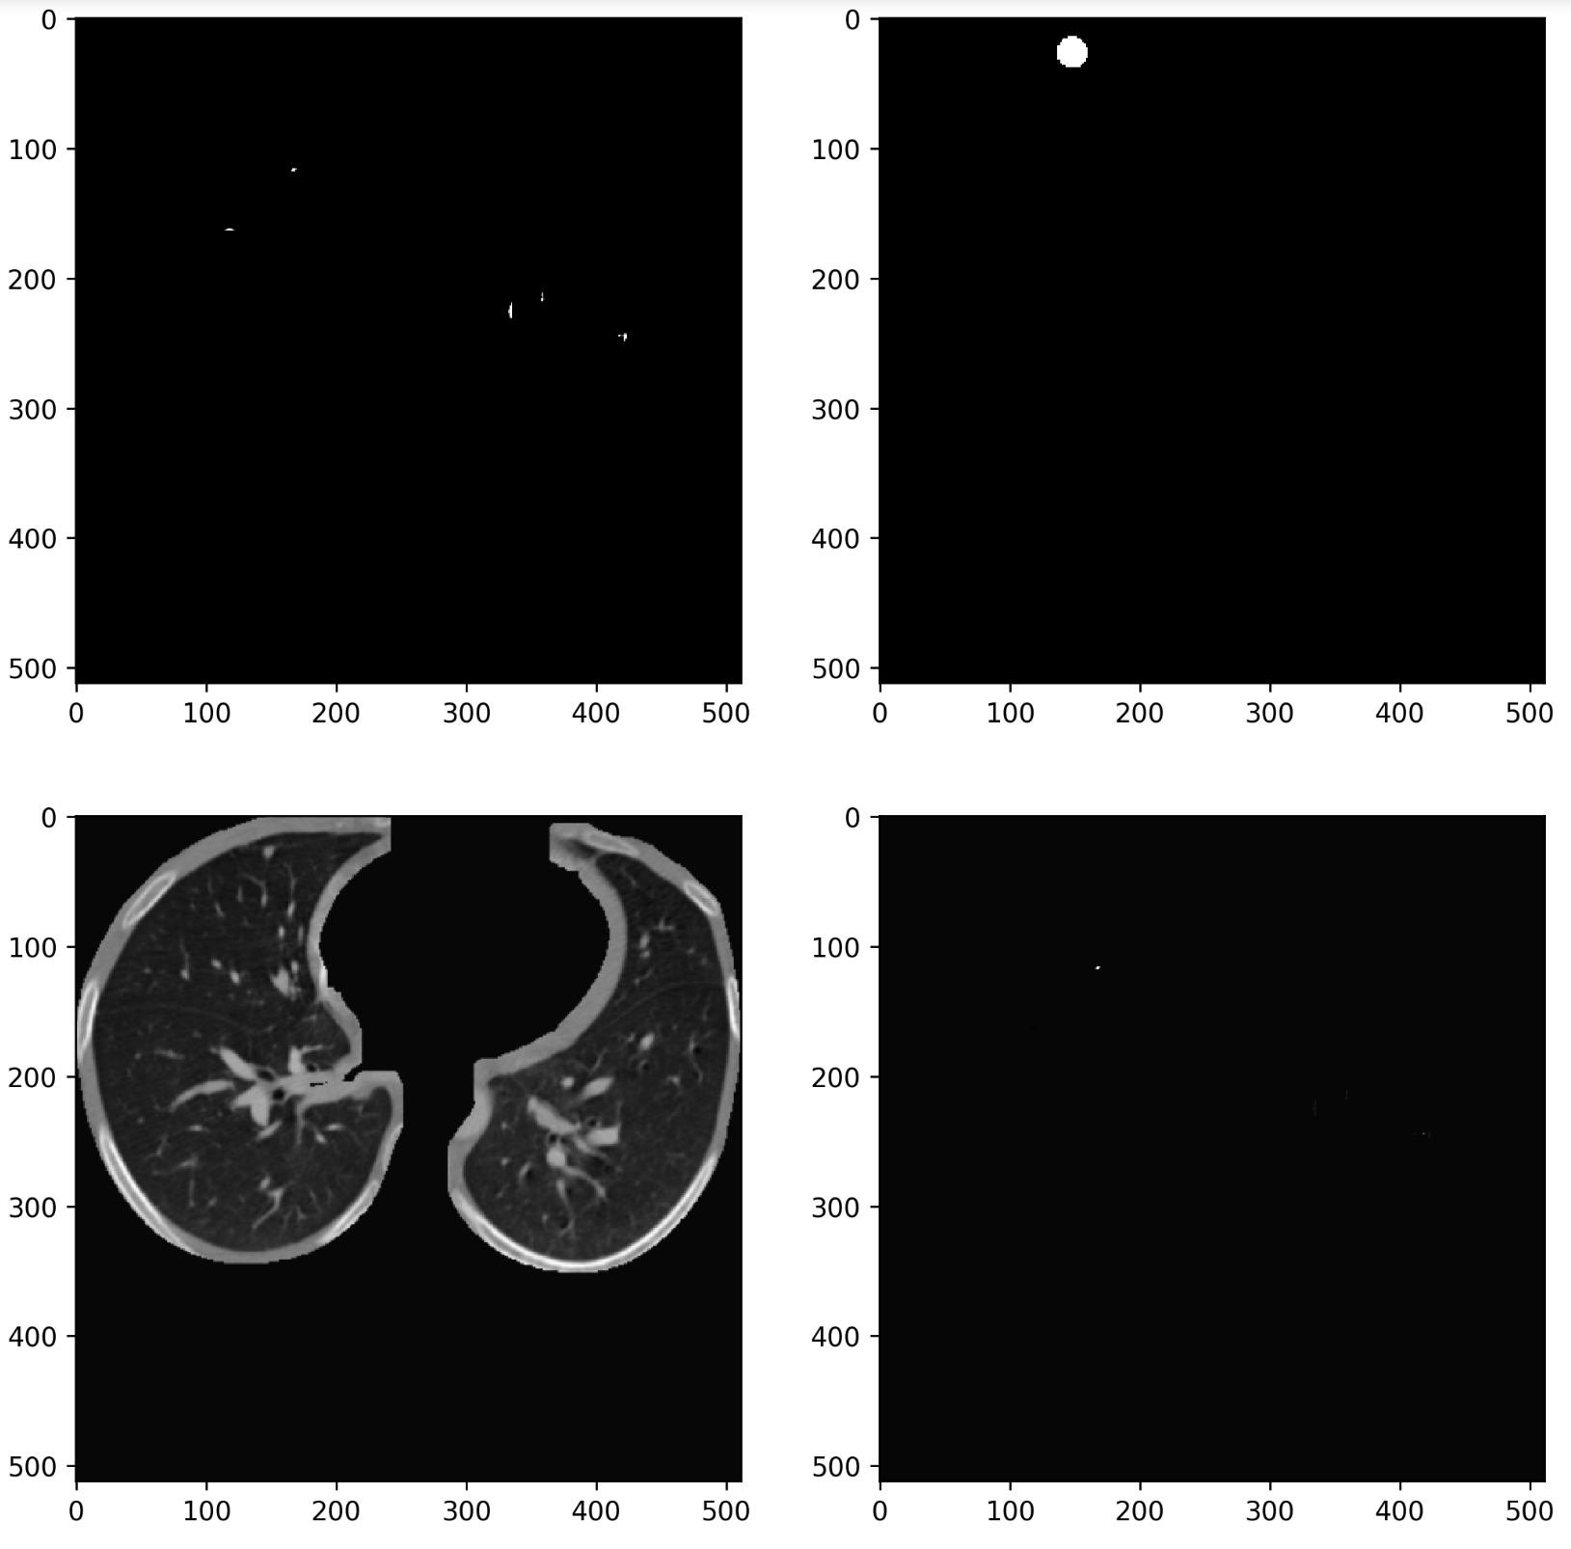

Slide 17
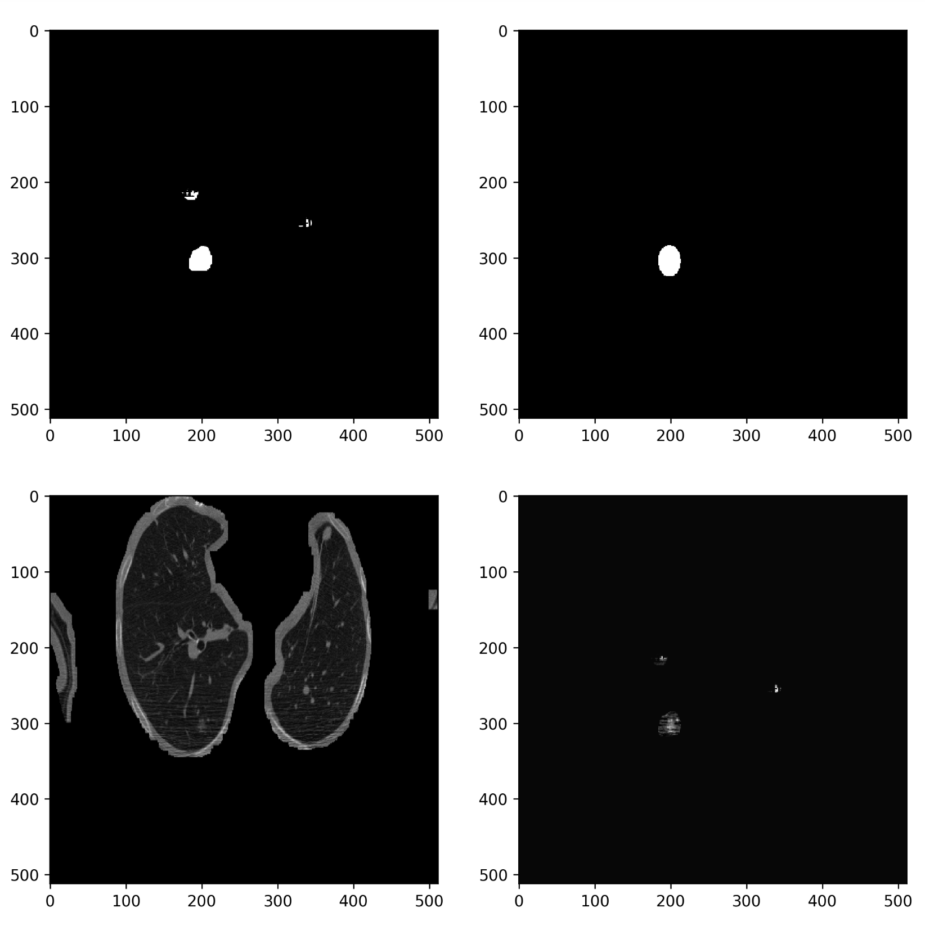

Slide 18
Limitações
Dataset pesado → 60 GB
Rede complexa e imagens de resolução → pouca memória gráfica
Pouca quantidade de imagens
Demorado para treinar

Slide 19
Melhorias Futuras
Adicionar slices sem câncer → previsor de câncer ao invés de localizador
Comprar uma maquina parruda na amazon
Analisar tendência em desenvolver câncer → nódulos suspeitos

Slide 20
OBRIGADO!
lucassa3@al.insper.edu.br

